Slide 1
Текущие вопросы предоставления участниками бюджетного процесса бюджетной (бухгалтерской) отчетности в подсистеме «Учет и отчетность» государственной интегрированной информационной системы управления общественными финансами «Электронный бюджет»
Управление Федерального казначейства по Брянской области
начальник отдела централизованной бухгалтерии
Филиппова Елена Николаевна

Slide 2
Управление Федерального казначейства по Брянской области

Slide 3
Управление Федерального казначейства по Брянской области
Отдел централизованной бухгалтерии
Определяет наличие арифметических и логических ошибок
Контролирует сроки предоставления отчетности в соответствии с приказом Министерства Финансов Российской Федерации, Федерального казначейства № 28н от 22 ноября 2016г.
Устанавливает соответствие показателей классификаторам и справочникам
Проверяет состав представленной отчетности
Просматривает наличие пояснительной записки, в т.ч. и текстовой ее части и необходимых уточнений в ней по сдаваемым формам
Направляет результаты мониторинга отчетности в центр компетенции
Отдел бюджетного учета и отчетности по операциям бюджетов
Выверяет соответствие показателей остатков денежных средств, полученных во временное распоряжение
Проверяет соответствие показателей отчетности показателям кассового исполнения федерального бюджета
Смотрит соответствие показателей остатков денежных средств федеральных, бюджетных и автономных учреждений
Сверяет соответствие показателям бюджетных и денежных обязательств

Slide 4
Нарушения при составлении пояснительных записок
Управление Федерального казначейства по Брянской области
Нет перечня не представленных форм
Отсутствуют некоторые разделы в текстовой части
Не описаны неточности, обозначенные в контрольных соотношениях, требующие пояснения

Slide 5
Управление Федерального казначейства по Брянской области
УФК по Брянской области
Система удаленного финансового документооборота
Субъекты отчетности
Сайт УФК по Брянской области
Телефонная связь

Slide 6
Управление Федерального казначейства по Брянской области
 |  |  |  | ПБС
 |  |  | КОД ГРБС ___________
 |  |  | КОД по сводному реестру_______
 |  | Наименование организации:_________________________________________________________________________________
№ п/п | Код формы отчетности | кол-во форм | Статус формы | ФЛК (форматно-логический контроль | ВДК (внутридокументальный контроль | МДК (междокументальный контроль) | ВНК (внешний контроль) | Итого | кол-во ошибок | кол-во допустимых ошибок | кол-во не допустимых ошибок | Протокол
1 | 0503123
2 | 0503125
3 | 0503127
4 | 0503128
5 | 0503160
6 | 0503164
7 | 0503169
8 | 0503169
9 | 0503177
10 | 0503178
11 | 0503184
12 | 0503191
13 | 0503192
14 | 0503193
15 | 0503296
итого кол-во форм 36

Slide 7
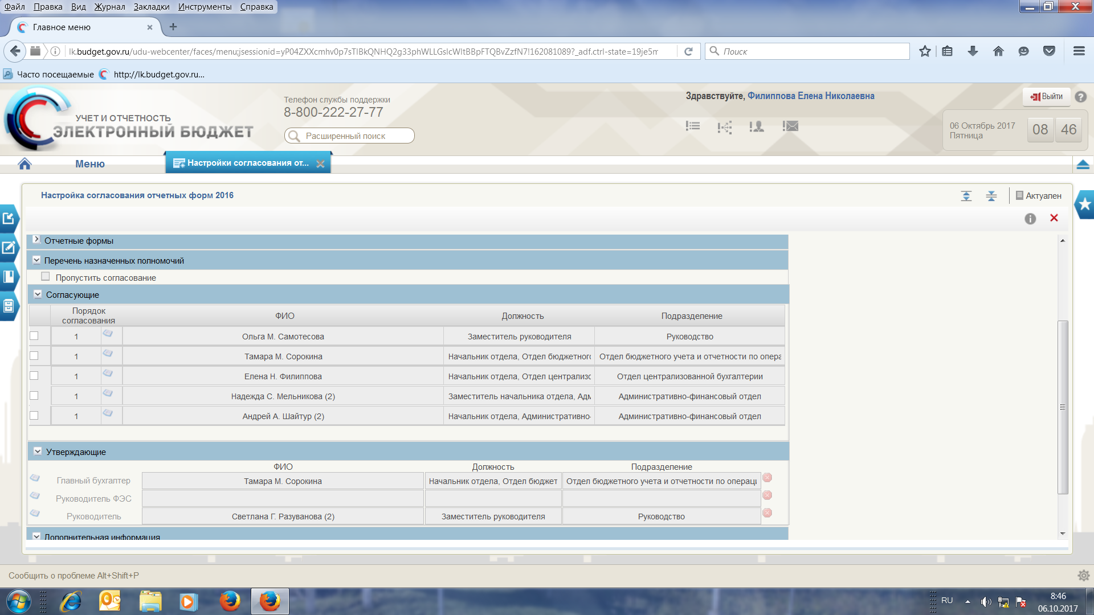
Управление Федерального казначейства по Брянской области
Справочник «Настройка согласования отчетных форм»

Slide 8
Управление Федерального казначейства по Брянской области
Спасибо за внимание!

